Slide 1

Программа генерации ландшафта в дополненной реальности
Федеральное государственное бюджетное образовательное учреждение высшего образования
«Московский государственный технический университет имени Н.Э. Баумана
(национальный исследовательский университет)»
(МГТУ им. Н.Э. Баумана)
Студент: Малышев Иван Алексеевич ИУ7-51Б
Научный руководитель: Кивва Кирилл Андреевич

Slide 2
Цель и задачи
Цель: проектирование и создание программного обеспечения для генерации трёхмерного ландшафта и отображения его в дополненной реальности.
Задачи:
Формализовать объекты синтезируемой сцены и преобразования над ней;
Провести анализ существующих алгоритмов синтеза ландшафта и отображения виртуальной сцены в дополненной реальности, обосновать оптимальность выбранных алгоритмов;
Реализовать выбранные алгоритмы;
Разработать программный продукт для визуализации и преобразования виртуальной сцены в дополненной реальности.

Slide 3
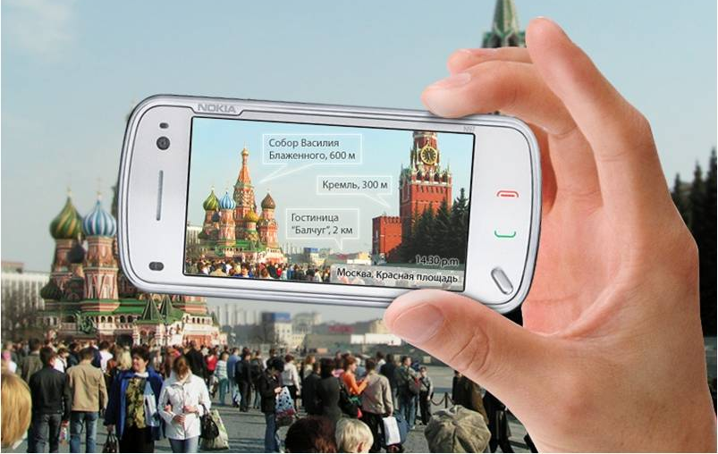
Введение в дополненную реальность
Дополненная реальность – технология взаимодействия человека и компьютера, которая программным образом совмещает пространство реальных объектов и виртуальный мир, воссозданный на компьютере.
Основные направления:
технология на базе маркеров;
«безмаркерная» технология;
«пространственная» технология.

Slide 4
Использованные методы и алгоритмы
Способ представления трёхмерной модели: поверхностная модель
Способ хранения полигональной сетки: список граней
Способ представления данных о ландшафте: карта высот
Алгоритм генерации ландшафта: шум Перлина
Удаление невидимых линий и поверхностей: алгоритм с Z-буфером
Метод закрашивания: закраска Гуро
Алгоритм построения теней: теневой Z-буфер
Алгоритм наложения текстур: перспективно-корректное текстурирование
Способ реализации дополненной реальности: маркерная технология на основе ArUco

Slide 5
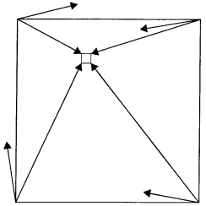
Шум Перлина
Задать случайные данные на основе данных ячейки сетки:
определить сетку поверх карты высот;
в каждой точке сетки определить случайный градиент единичной длины, который указывает в случайном направлении в пределах каждого из квадратов;
построить 4 диагональных вектора, соединяющие углы ячейки сетки и текущий пиксель;
вычислить скалярные произведения между градиентом и диагональным вектором для каждого угла ячейки сетки.
Интерполировать полученные данные для вычисления значения высоты пикселя:
Смешать значения скалярных произведений в верхних и нижних углах с помощью линейной интерполяции с использованием веса по x;
Смешать эти значения с помощью линейной интерполяции с использованием веса по y.

Slide 6
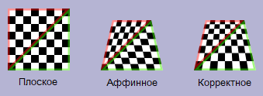
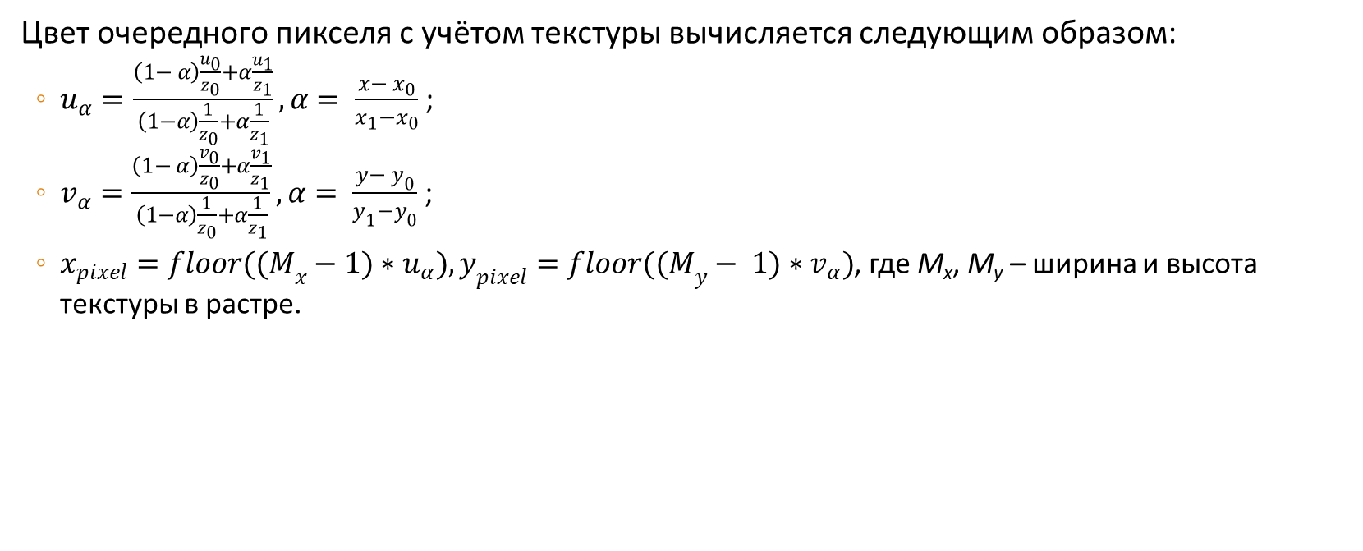
Перспективно-корректное текстурирование
Цвет очередного пикселя с учётом текстуры вычисляется следующим образом:
$u_{α}=\frac{\left(1− α\right)\frac{u_{0}}{z_{0}}+α\frac{u_{1}}{z_{1}}}{\left(1−α\right)\frac{1}{z_{0}}+α\frac{1}{z_{1}}}, α= \frac{x− x_{0}}{x_{1}−x_{0}}$;
$v_{α}=\frac{\left(1− α\right)\frac{v_{0}}{z_{0}}+α\frac{v_{1}}{z_{1}}}{\left(1−α\right)\frac{1}{z_{0}}+α\frac{1}{z_{1}}}, α= \frac{y− y_{0}}{y_{1}−y_{0}}$ ;
$x_{pixel}={floor((M}_{x}−1)∗u_{α}), y_{pixel}={floor((M}_{y}− 1)∗v_{α})$, где M_{x}, M_{y} – ширина и высота текстуры в растре.

Slide 7
Реализация технологии дополненной реальности
Получить кадр с веб-камеры.
Определить в нём наличие маркера.
Если есть, то определить поворот и положение веб-камеры относительно маркера; иначе выдать исходный кадр.
Получить изображение модели ландшафта, основываясь на полученных данных в предыдущем пункте.
Наложить изображение модели поверх кадра и выдать результат.

Slide 8
Структура комплекса программ
Программное обеспечение состоит из трёх частей:
UI – интерфейс программы;
HeightMapLib – библиотека, содержащая алгоритмы генерации и обработки карты высот;
RenderLib – библиотека, содержащая алгоритмы компьютерной графики.

Slide 9
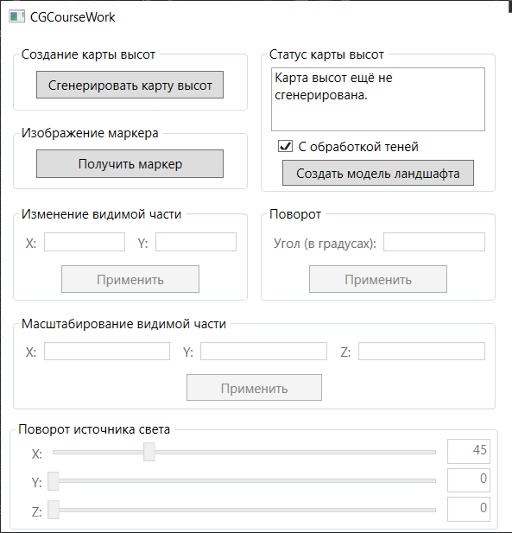
Интерфейс программы (часть 1)
группа «Создание карты высот» – позволяет задать параметры генерации карты высот;
группа «Изображение маркера» – позволяет получить изображение маркера как файл с изображением;
группа «Статус карты высот» – позволяет задать размер видимой части ландшафта, после чего создаётся модель видимой части ландшафта, и контролировать наличие этапа обработки теней.

Slide 10
Интерфейс программы (часть 2)
группа «Изменение видимой части» – позволяет сдвигать границы видимой части на заданные значения по осям X и Y;
группа «Поворот» – позволяет поворачивать на заданный градус модель ландшафта вокруг оси, перпендикулярной основанию модели;
группа «Масштабирование видимой части» – позволяет масштабировать модель на заданные коэффициенты по осям X, Y, Z.

Slide 11
Интерфейс программы (часть 3)
группа «Поворот источника света» – позволяет поворачивать источник света вокруг центра модели по осям X, Y, Z.

Slide 12
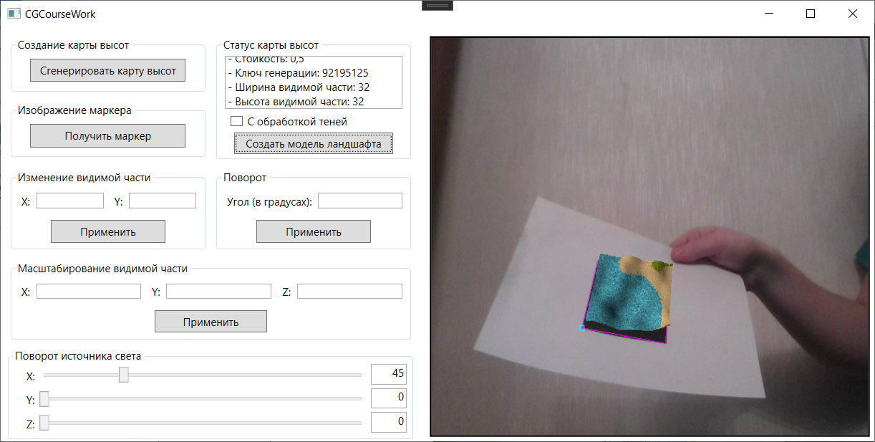
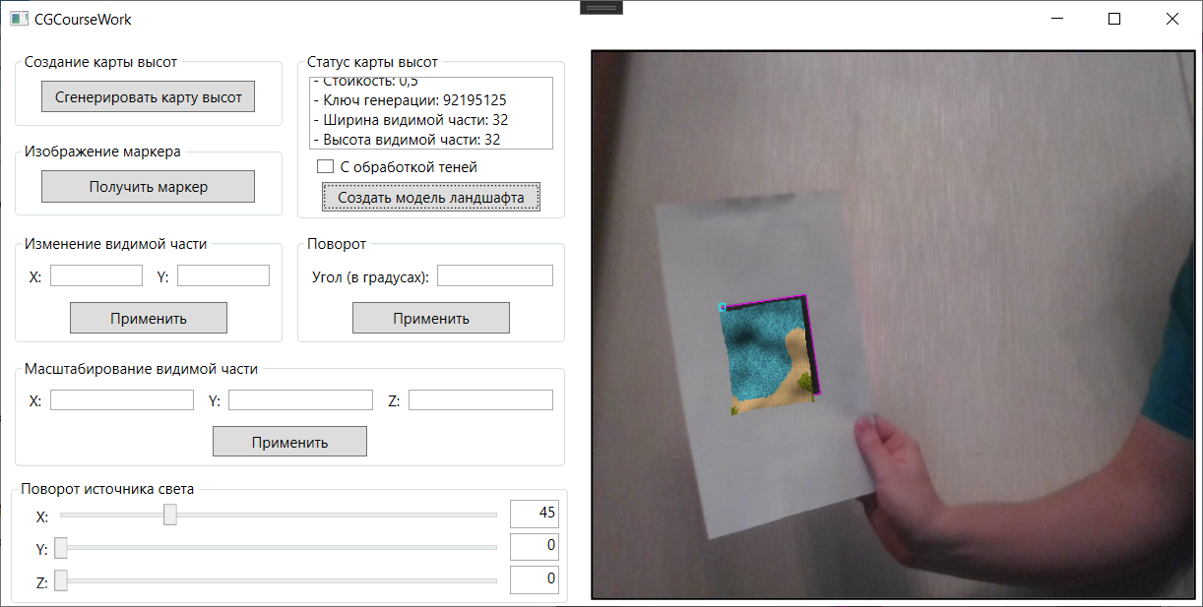
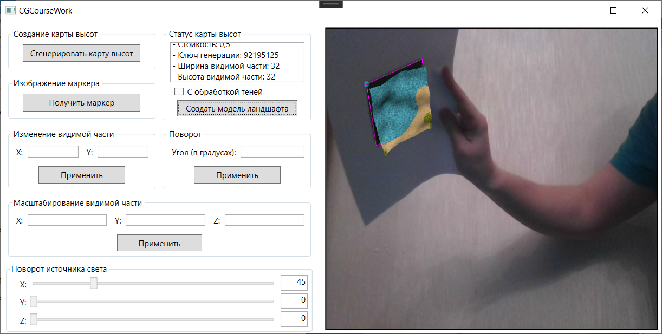
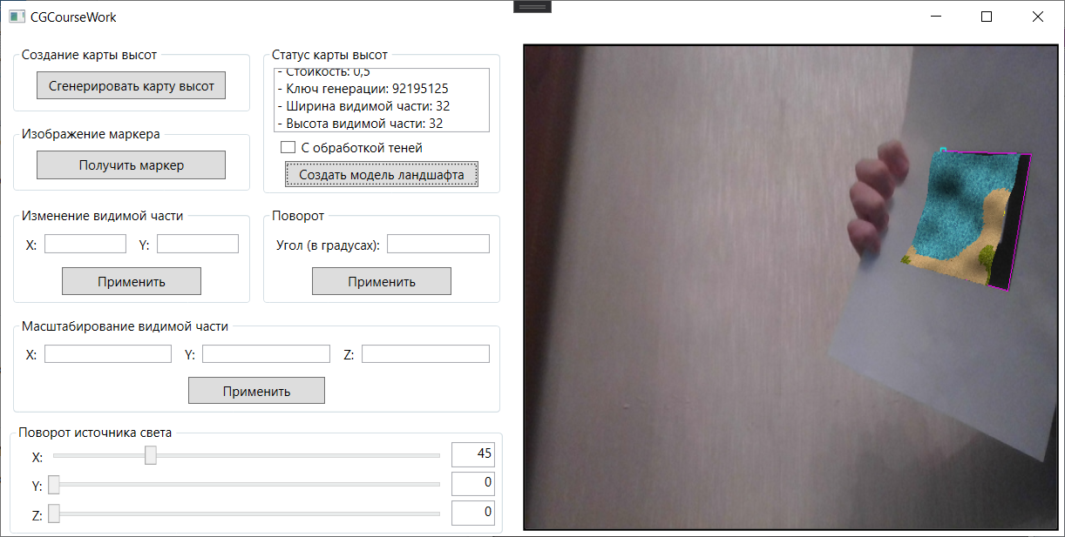
Демонстрация работоспособности ПО

Slide 13
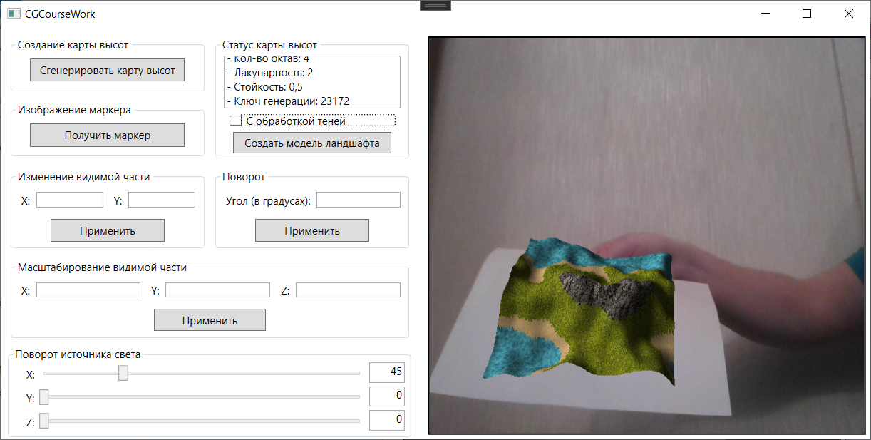
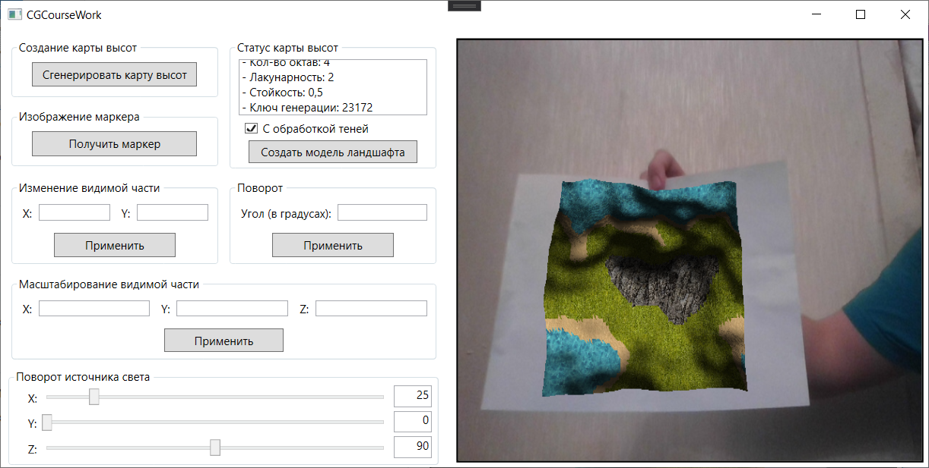
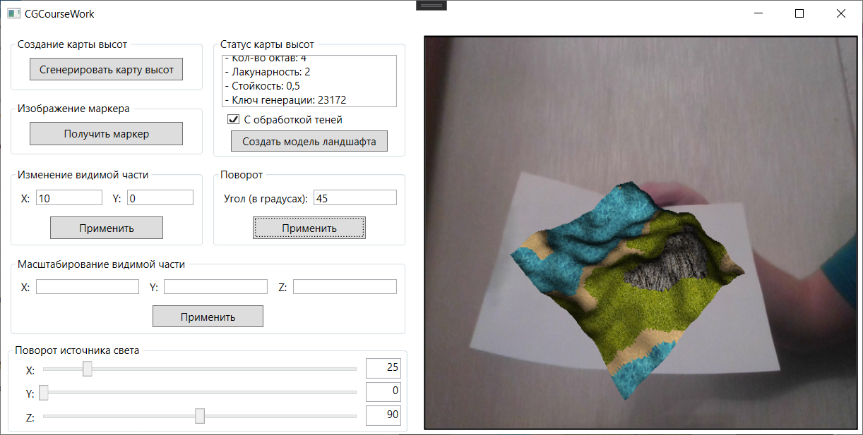
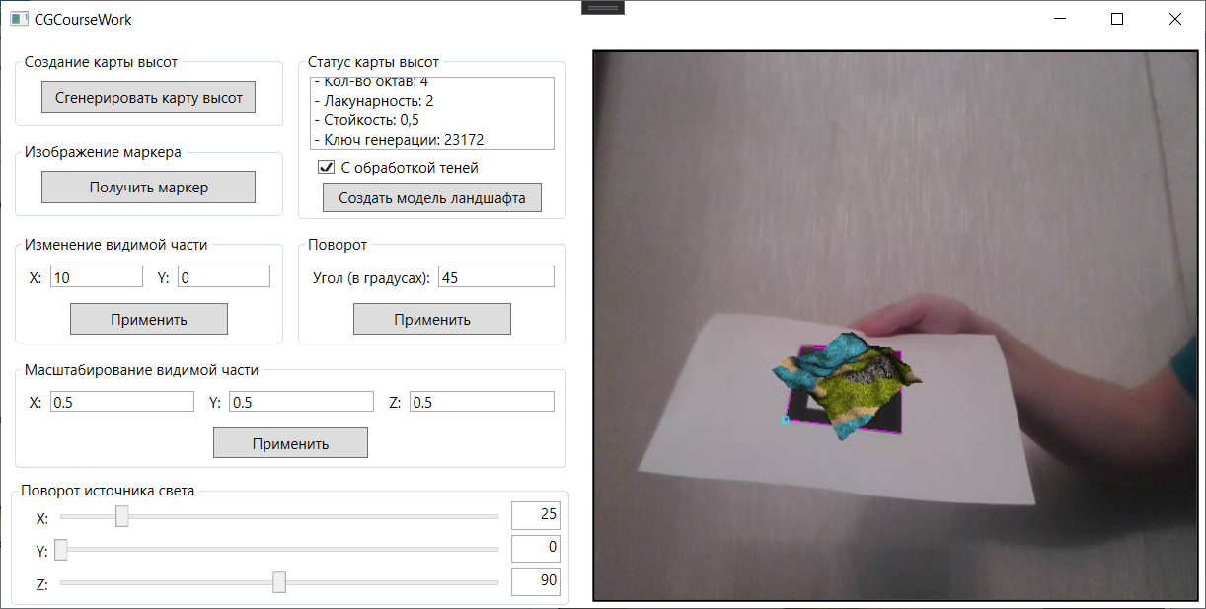
Демонстрация работоспособности ПО (продолжение)

Slide 14
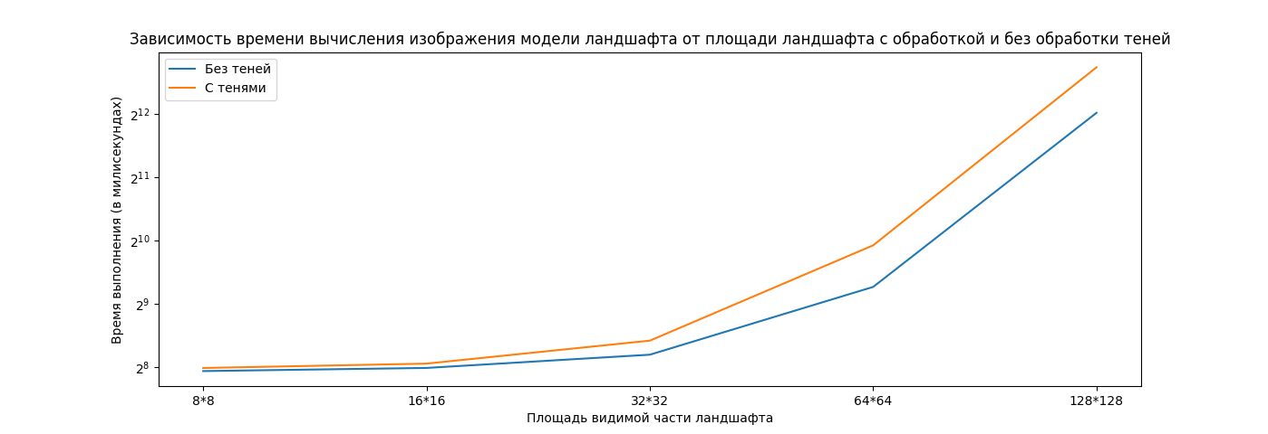
Результаты исследований
Ниже приведены результаты исследования зависимости времени вычисления изображения ландшафта от её площади с обработкой и без обработки теней

Slide 15
Заключение
Выполнен курсовой проект, в котором была реализована программа для генерации ландшафта в дополненной реальности с использованием алгоритмов компьютерной графики и маркерной технологии дополненной реальности.
В ходе исследований было выявлено, что с увеличением площади ландшафта разница во времени обработки изображения ландшафта между наличием и отсутствием теней растёт с ускорением.
В качестве развития проекта можно предложить:
изучение технологий, реализующих необходимые алгоритмы на видеокартах;
реализацию функций для добавления трёхмерных моделей на поверхность ландшафта или редактирования рельефа ландшафта.

